Slide 1

Konsep dan Peran SI & TI
Pengantar Teknologi Informasi dan Komputer
Minggu ke-1

Slide 2
Perkenalan
Overview Rencana Pembelajaran Pengantar TIK
Konsep Teknologi Informasi (TI) dan Sistem Informasi (SI)
Peranan Penting TI dan SI bagi Organisasi
Internet, Keamanan Informasi, dan Etika Pemanfaatan TI

Slide 3
Perkenalan

Slide 4
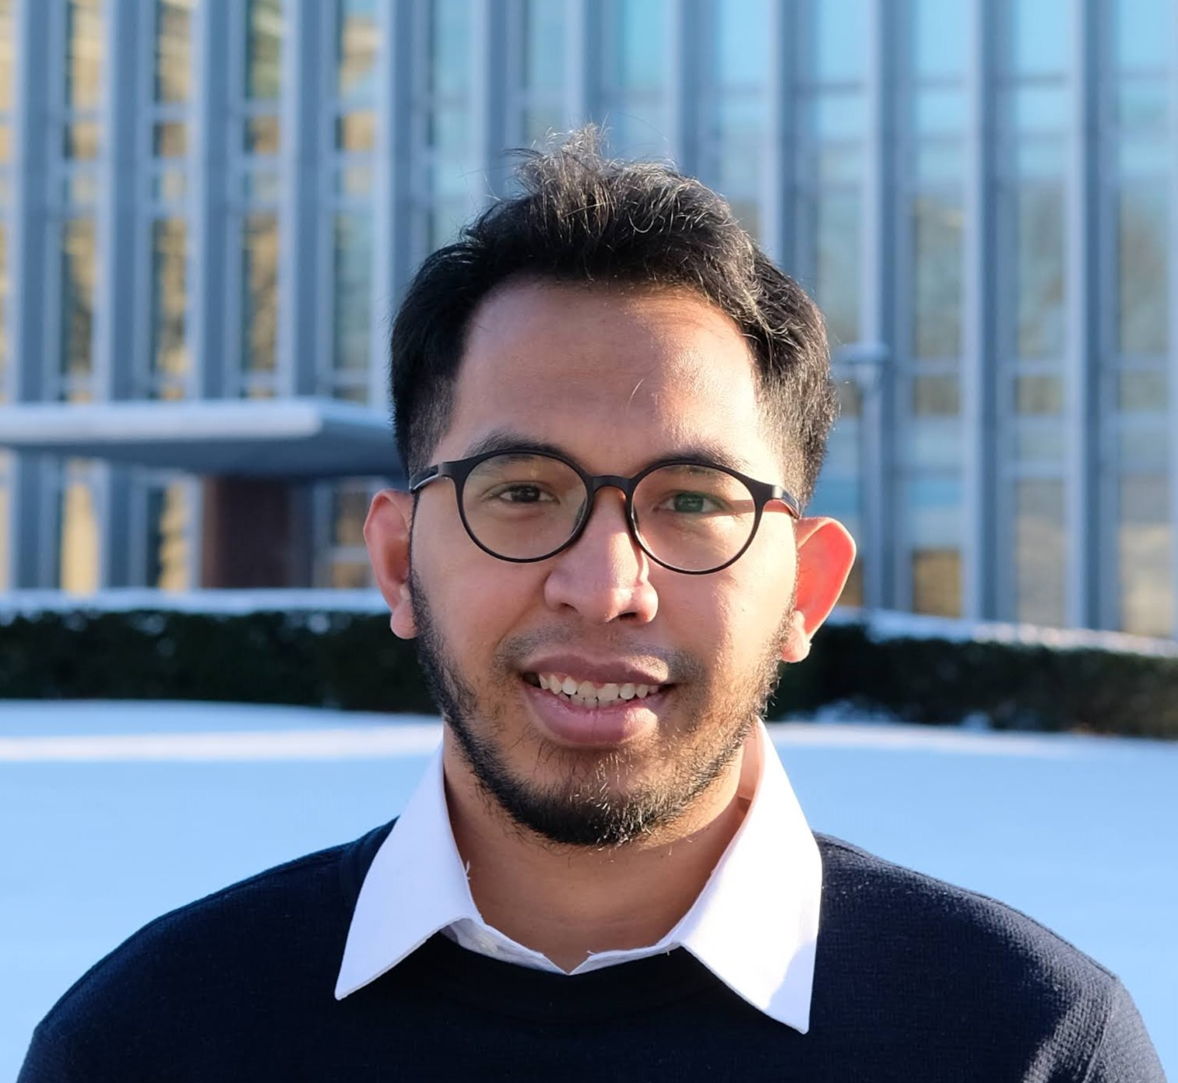
Teuku Raja Irfan Radarma
Unit Kerja: Inspektorat Jenderal Kemenkeu
Email: teuku.radarma@kemenkeu.go.id
Telepon/WA: +62 89652063776
2013
Inspektorat Jenderal
Kemenkeu
XXXX
Lahir, Tangerang
2023
S2 Carnegie Mellon University
2012
DIII STAN
2017
S1 Universitas Andalas

Slide 5
Overview Rencana Pembelajaran Pengantar TIK
Untuk menjadi perhatian satu semester ini

Slide 6
Roadmap Pengantar TIK
Konsep TI dan SI, serta peran pentingnya bagi organisasi
Internet, keamanan informasi & etika dalam penggunaan TI dan internet
Arsitektur dasar perangkat keras komputer
Sistem operasi dan perangkat lunak
Jaringan dan telekomunikasi
Basis data
Spreadsheet untuk menyusun laporan keuangan sederhana
Visualisasi data
Konsep Big Data, Data Mining, Machine Learning dan AI (Artificial Intelegent)
Data mining sederhana
Konsep dasar pemrograman
Aplikasi perkantoran (Microsoft Office dan Aplikasi Akuntansi sederhana)

Slide 7

Aktivitas Kelas
Setiap slide merah seperti ini berarti saya mengharapkan partisipasi teman-teman semua.
Silakan gunakan sumber apapun untuk berpartisipasi, termasuk google, buku, ChatGPT, dll.

Slide 8
Konsep Sistem Informasi dan Teknologi Informasi
#effective #efficient #people #process #technology

Slide 9


Ilustrasi – Irfan dan Warungnya
Irfan, mempunyai usaha toko kelontong (warung) di kawasan tempat tinggalnya.
Selama ini Irfan bekerja seorang diri. Dia yang belanja barang-barang jualannya, melayani pembeli, menerima pembayaran, dan mencatat pemasukan-pengeluaran warungnya.
Seiring berkembangnya usaha Irfan, dia merasa tidak bisa menangani semuanya sendiri lagi.
Irfan
Warung

Slide 10
Ilustrasi – Irfan dan Warungnya
Raja
Irfan
Menjawab tantangan sebelumnya, Irfan memutuskan untuk mempekerjakan Raja (tetangganya) untuk membantunya belanja barang-barang jualannya.
Namun, setelah satu bulan berjalan dengan sistem tersebut, Irfan masih merasa kewalahan karena banyak pelanggan yang akhirnya tidak terlayani
Pelayanan,
Pembayaran
pencatatan
belanja

Slide 11

Ilustrasi – Irfan dan Warungnya
Belanja
Fast forward satu tahun kemudian
Setelah satu tahun uji coba dan mempelajari sistem untuk warungnya, Irfan menemukan sistem berikut
Dengan sistem ini, Irfan tidak lagi menghadapi isu-isu operasional sehingga usahanya berjalan secara efektif dan efisien
Warung
Pelanggan
Pelayanan
Aplikasi Pencatatan
Pelanggan
Aplikasi
Pembayaran

Slide 12
Ilustrasi – Irfan dan Warungnya
Belanja
Keseluruhan sistem yang dibangun Irfan merupakan Sistem Informasi, sebuah sistem formal yang dirancang untuk mengumpulkan, memproses, menyimpan, dan mendistribusikan informasi¹.
Warung
Pelanggan
Pelayanan
Aplikasi Pencatatan
Pelanggan
Aplikasi
Pembayaran
1. https://www.prospectpressvt.com/textbooks/piccoli-information-systems-for-managers-4-0

Slide 13
Sistem Informasi dan Teknologi Informasi
Orang
Sistem informasi kerap diejawantahkan melalui tiga komponen: orang, proses, dan teknologi informasi.
Teknologi informasi merupakan subset dari sistem informasi yang berupa hardware, software, dan bentuk teknologi lain yang diimplementasikan dalam sebuah sistem informasi.
Information System
Teknologi Informasi
Proses

Slide 14
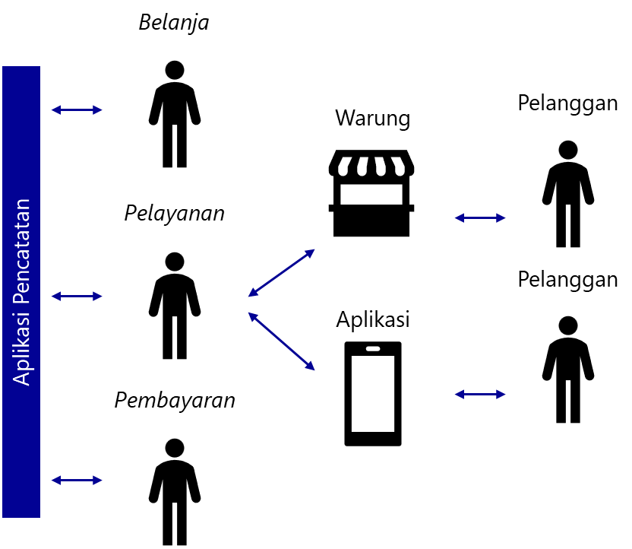
Aktivitas I
Dalam ilustrasi Irfan dan Warungnya, jabarkan komponen orang, proses, dan teknologi informasi pada sistem informasi yang dibangunnya
Orang : ……….
Proses : ……….
Teknologi Informasi : ……....

Slide 15
Peran SI dan TI bagi Organisasi
Studi kasus Kemenkeu

Slide 16
Internet, Keamanan Informasi, dan Etika Pemanfaatan TIK

Slide 17
Tugas Mandiri
Buat konten untuk sosial media terkait salah satu dari topik berikut:
- buku
- film
- musik
- benda/aktivitas positif lainnya
Konten dapat berupa video atau foto dengan dimensi menyesuaikan platform sosial media yang Anda hendak gunakan untuk menyebarkan informasi terkait topik yang Anda pilih. Buat sekreatif mungkin dengan memperhatikan etika bermedia sosial.
Tips: gunakan perangkat-perangkat yang tersedia di internet seperti ChatGPT, Canva, Figma, dll.

